Slide 1



LOVECODE
Defensa de Proyecto Final • 1º DAW • 2025-26
Pablo Pedrón López

Slide 2
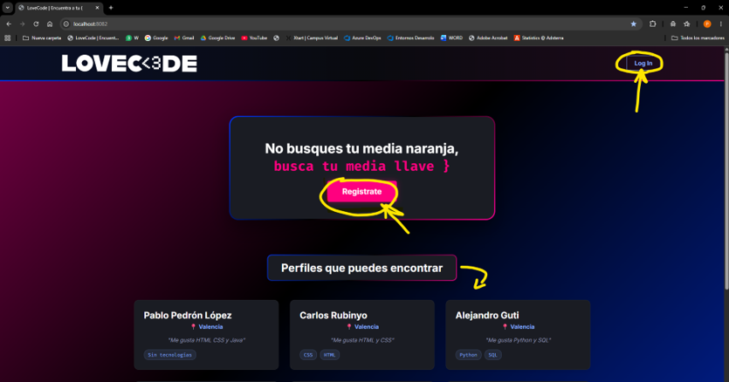
QUE ES LOVECODE

Slide 3
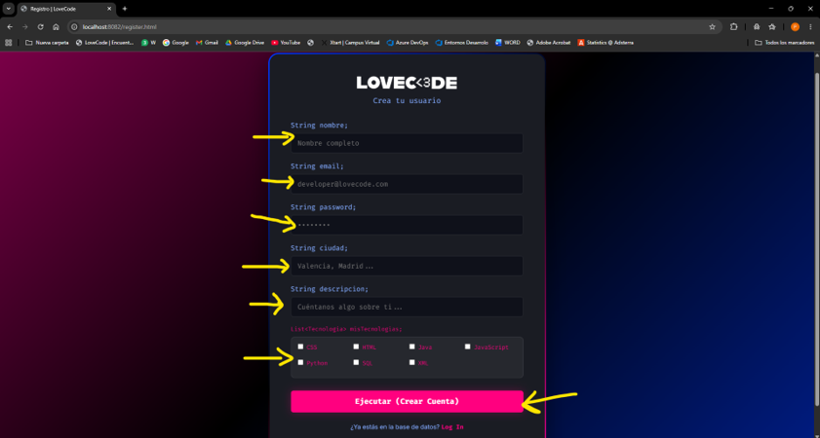
QUE ES LOVECODE

Slide 4
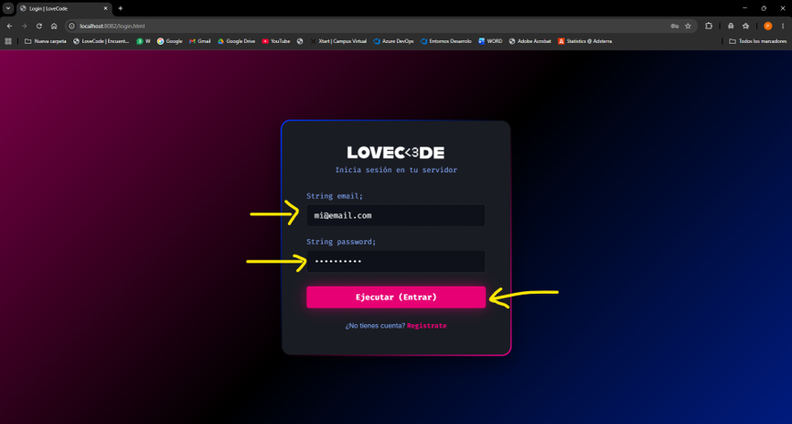
QUE ES LOVECODE

Slide 5
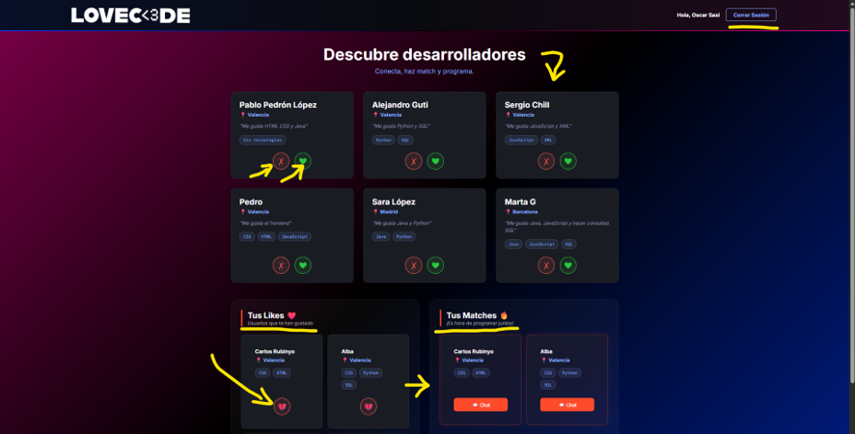
QUE ES LOVECODE

Slide 6






Arquitectura del Sistema
FRONTEND
BACKEND
BBDD (DEBIAN)

Slide 7
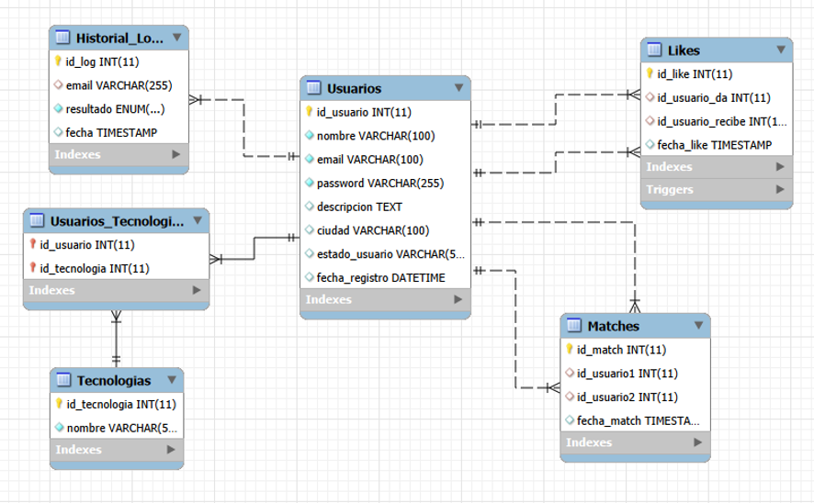
DIAGRAMA E/R
•
•
•

Slide 8








ELEMENTOS DESTACADOS AL CREAR BBDD
UNIQUE KEY
ON DELETE CASCADE
Garantiza la unicidad absoluta en campos clave como email y tecnologías de forma nativa, bloqueando registros duplicados antes de llegar al backend.
Mantiene la integridad referencial automatizada en interacciones (Likes y Matches). Si un usuario es eliminado, sus relaciones se purgan limpiamente en cascada.
ON DELETE SET NULL
RESTRECCIÓN ENUM
Estrategia de preservación estadística aplicada a Historial_Logs Si una cuenta se elimina, el histórico de inicios de sesión se conserva asignando NULL al email.
Establece un dominio cerrado y rígido en el resultado de auditorías. El campo solo acepta de manera nativa los valores predefinidos EXITO o FALLO .

Slide 9
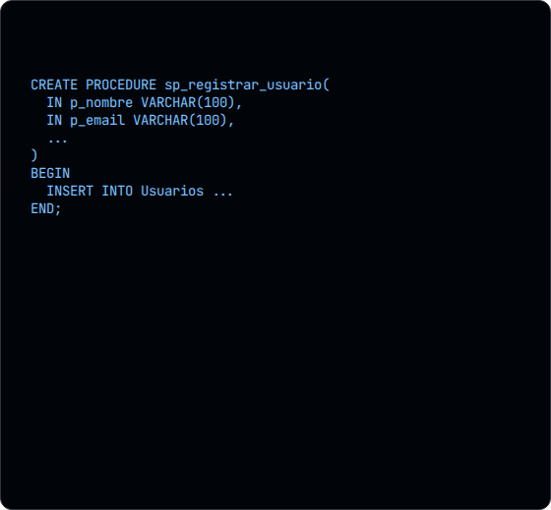
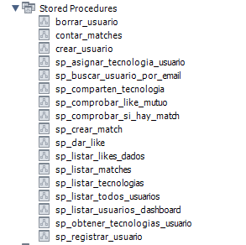
PROCEDIMIENTOS ALMACENADOS
Routines (SP)
•
•
•

Slide 10
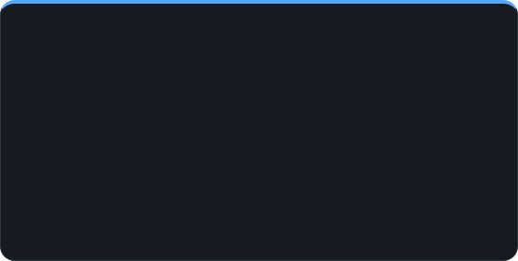
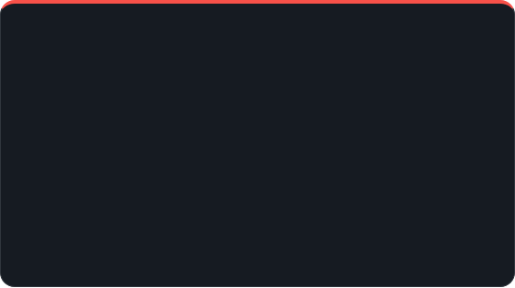


Automatización mediante Triggers
tr_after_insert_like
tr_after_delete_like
Comprueba reciprocidad y tecnologías comunes tras cada Like. Si hay coincidencia, inserta el Match automáticamente.
Mantiene la integridad eliminando el Match asociado si un usuario deshace su interés.
La base de datos toma decisiones por sí misma.

Slide 11










Los 3 Tipos de Backup Implementados
1. Manual (GUI)
2. Terminal interactivo
3. Script Automatizado
Gestionado visualmente desde MySQL Workbench.
Volcado lógico mediante utilidades nativas en consola (mariadb-dump).
Orquestado mediante un script en PowerShell que conecta via SSH a Debian, extrae los datos y programa la tarea de forma diaria en Windows.

Slide 12

USUARIOS

Slide 13
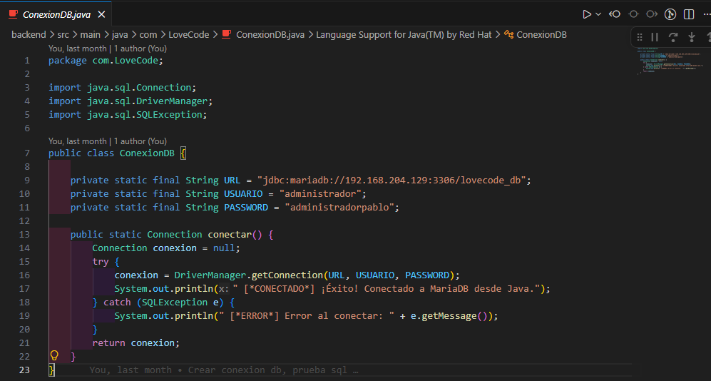
CONEXIONADO JDBC

Slide 14
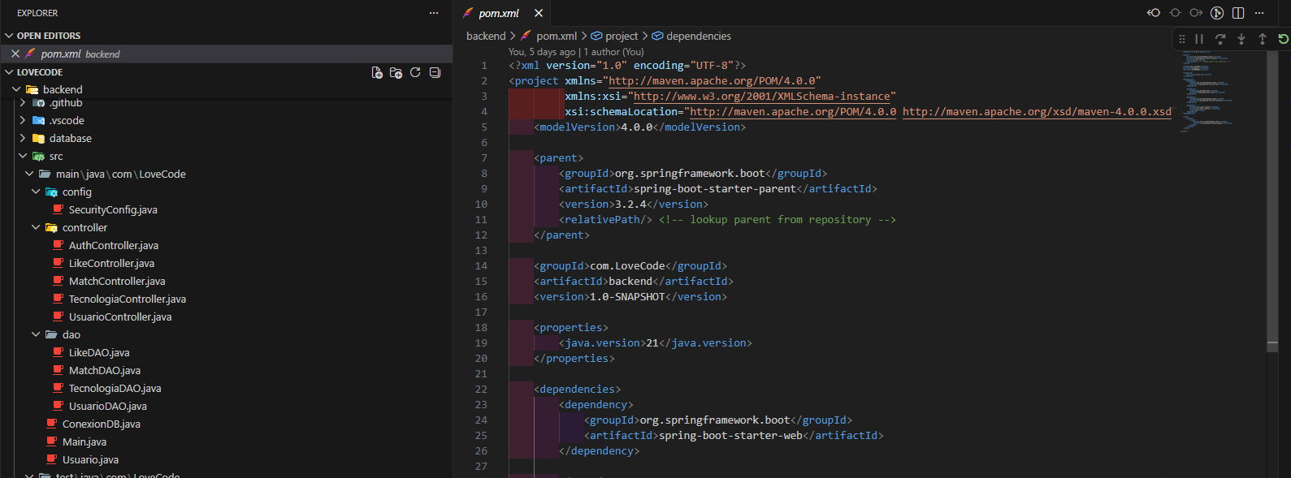
MAVEN

Slide 15
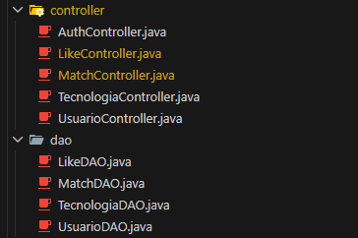
Controlador | Método + Ruta | Operación
AuthController | POST /api/auth/registro | Registra un nuevo usuario: hashea la contraseña con BCrypt, llama a sp_registrar_usuario y asigna tecnologías.
AuthController | POST /api/auth/login | Autentica al usuario: busca por email, compara hash BCrypt y registra el intento en Historial_Logs.
UsuarioController | GET /api/usuarios | Devuelve todos los usuarios activos. Si se pasa ?idUsuario=X, filtra los ya vistos/likeados para el dashboard.
LikeController | POST /api/likes | Registra un like. Tras la inserción, consulta si el trigger generó un match y lo informa en la respuesta.
LikeController | DELETE /api/likes | Elimina un like. El trigger tr_after_delete_like borra el match correspondiente automáticamente.
LikeController | GET /api/likes/dados/{id} | Devuelve la lista de usuarios a los que el usuario ha dado like.
MatchController | GET /api/matches/{id} | Devuelve la lista de matches del usuario logueado.
TecnologiaController | GET /api/tecnologias | Devuelve el catálogo de tecnologías disponibles para el formulario de registro.

Slide 16
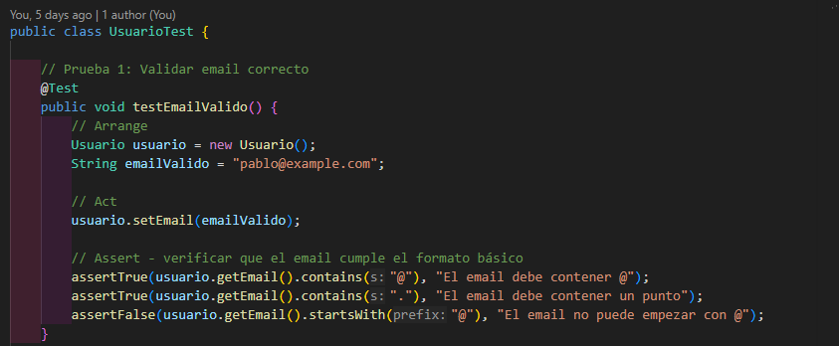
TESTS UNITARIOS

Slide 17




Frontend
HTML5
CSS3
JavaScript

Slide 18

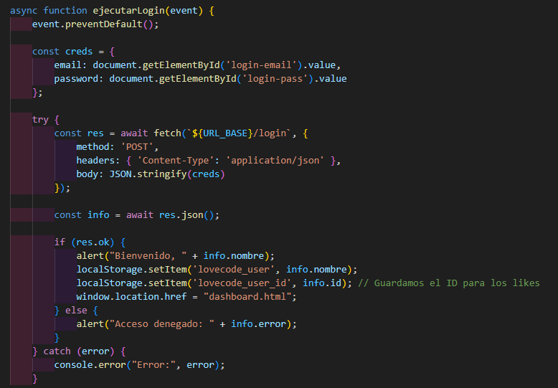
Peticiones Asíncronas
Comunicación Asíncrona (Fetch API)
Estructura Async/Await: Manejo secuencial y limpio de promesas en llamadas al backend, reduciendo la complejidad del código.
Resolución de CORS: Intercambio exitoso de datos JSON gracias al mapeo de cabeceras de origen cruzado en las peticiones.
Actualización Dinámica: Interceptación inmediata de interacciones (Likes/Matches) para actualizar las vistas sin recargas del navegador.

Slide 19
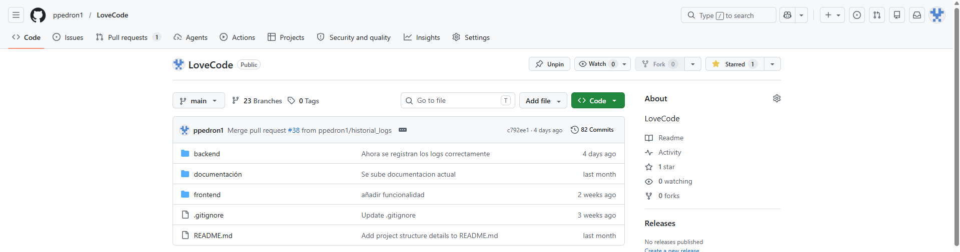
Control de Versiones y Gestión
•
•
•

Slide 20
¡Gracias!
¿Alguna pregunta?
Pablo Pedrón López
Repositorio: github.com/ppedron1/lovecode

